Slide 1
BİLGİSAYAR DONANIMI DERSİ (6.HAFTA)
AMAÇ
Bilgisayarın donanım parçalarını öğrenebilmek.
ARAŞTIRMA
Bilgisayarın donanım parçaları hakkında bilgi toplayınız.

Slide 2
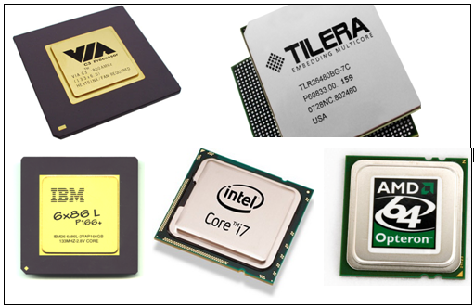
BİLGİSAYARIN DONANIM PARÇALARI
İşlemci
Bilgisayardaki tüm görevlerini yerine getiren, yönlendiren ve bilgisayarın beyni gibi tüm işlemleri yapan donanım birimidir.
Bilgisayarın en önemli bileşenidir.
Milyonlarca transistor den oluşur.

Slide 3
İşlemcilerin temelde yaptığı işler:
Bellekler arası veri taşıma ve kopyalama işlemleri.
Aritmetiksel ve mantıksal işlemler.
Dallanma kontrol işlemleri.

Slide 4
İşlemciye ait bileşenler
ALU (Aritmetik ve mantıksal işlem birimi)
Program Sayıcı ( Program Counter)
Kod kaydedici (Instruction register)
Kod çözücü ( Instruction decoder)
Kaydediciler (Registery):
Bayraklar (Flags)

Slide 5
İşlemci seçimi
Hız
Dijital sistemlerde bir işlemi yapabilme süresini belirleyen ve aynı sistemdeki farklı bileşenlerin senkronizasyonunu sağlamak üzere clock(saat) işareti denilen kare dalga sinyali uygulanır. Bu işaretin frekanssı ne kadar hızlı olursa uygulandığı sistem o kadar hızlı çalışacaktır.

Slide 6
Bit genişliği
İşlemcinin işlem yaparken kullandığı sayıların bit olarak büyüklüğünü gösterir. Örneğin 64 bit işlemci aynı anda 64 bitlik iki sayıyı toplayabilir.

Slide 7
FSB hızı
İşlemcinin kuzey köprüsüyle iletişim hızını gösterir. 64 bit paralel veri genişliğine sahiptir.

Slide 8
Level 1/2/3 (L1/2/3) cache
RAM’a göre daha hızlı olan geçici hafıza birimleridir. CPU içerisinde bulunurlar. RAM’a erişimi hızlandırırlar.

Slide 9
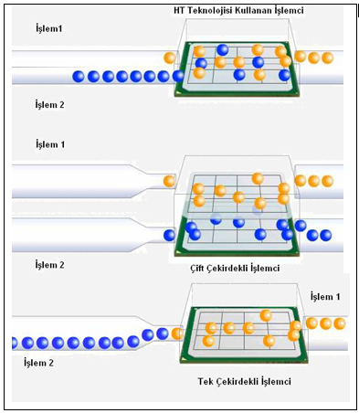
Çekirdek sayısı
İşlemci içerisinde birbirinden bağımsız olarak komut çalıştırabilen her yapıya çekirdek denir. Çekirdekler birbirinden bağımsız FSB’ye sahiptir.

Slide 10
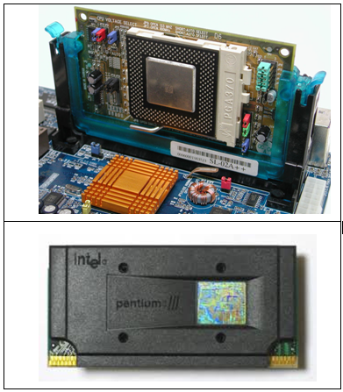
Paket yapısı
İşlemcilerdeki paket/pin yapısıyla anakart soket yapısı birbirinin aynısı olmalıdır. İşlemciler soket yada slot yapıda olabilirler.

Slide 11
TEŞEKKÜRLER

